Slide 1
Dittico di Asturio.
Darmstadt,
Hessisches Landesmuseum

Slide 2
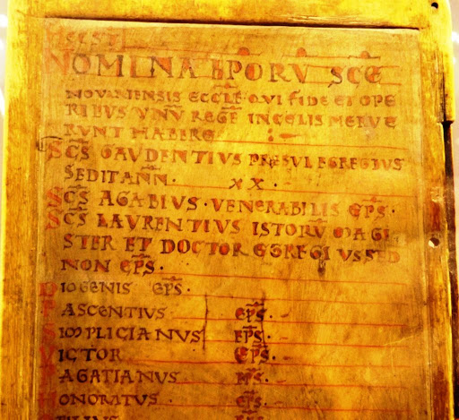
Novara, Cattedrale.
Dittico «del Patrizio»

